Slide 1

TRƯỜNG ĐẠI HỌC KỸ THUẬT CÔNG NGHIỆP THÁI NGUYÊN KHOA ĐIỆN TỬ
BÁO CÁO NGHIÊN CỨU KHOA HỌC
ĐỀ TÀI: NGHIÊN CỨU XÂY DỰNG MÔ HÌNH ĐIỀU KHIỂN, GIÁM SÁT ĐA HỆ VI ĐIỀU KHIỂN PHÂN TÁN THÔNG QUA MẠNG NỘI BỘ LAN
Giáo viên hướng dẫn: Th.S Tăng Cẩm Nhung
Sinh viên thực hiện: Nguyễn Thọ Duy

Slide 2






Nội Dung Thuyết Trình
01
Đặt vấn đề
02
Tổng quan về đa vi điều khiển phân tán
03
Cơ sở lý thuyết
04
Thiết kế hệ thống

Slide 3


CHƯƠNG 01: ĐẶT VẤN ĐỀ
Với sự phát triển của công nghệ thông tin và mạng máy tính đã làm cho việc kết nối các thiết bị công nghiệp trở nên dễ dàng hơn bao giờ hết. Tuy nhiên, với sự phát triển này cũng đồng nghĩa với sự phức tạp hóa của hệ thống, đặc biệt là trong các hệ thống vi điều khiển phân tán.
Việc xây dựng một hệ thống giám sát và điều khiển đa hệ vi điều khiển phân tán thông qua mạng nội bộ LAN liệu có cần thiết ?

Slide 4
CHƯƠNG 02: TỔNG QUAN VỀ ĐA VI ĐIỀU KHIỂN PHÂN TÁN
Khái niệm:
Hệ thống điều khiển phân tán (Distributed Control System - DCS): là một hệ thống điều khiển cho một quá trình hoặc bất cứ một hệ thống động học nào.
Các bộ điều khiển không tập trung tại một nơi mà được phân tán trên toàn hệ thống với mỗi hệ thống con được điều khiển bởi 1 hoặc nhiều bộ điều khiển.
Ưu điểm:
Khả năng xử lý lượng dữ liệu lớn.
Tính linh hoạt và dễ dàng mở rộng.
Khả năng giám sát từ xa.
Độ tin cậy cao.
Notes:
Khả năng xử lý lượng dữ liệu lớn: DCS có thể xử lý hàng ngàn tín hiệu đầu vào và đầu ra từ các thiết bị trong hệ thống, đồng thời cho phép xử lý dữ liệu trong thời gian thực.
Cấu trúc phân tán: Hệ thống DCS được thiết kế theo cấu trúc phân tán, cho phép các điểm điều khiển và giám sát được đặt gần với các thiết bị cần điều khiển và giám sát, giúp giảm thiểu chi phí cáp điều khiển và cải thiện độ tin cậy của hệ thống.
Tính linh hoạt và dễ dàng mở rộng: DCS cho phép dễ dàng thêm các thiết bị, tín hiệu và chức năng mới vào hệ thống, giúp hệ thống có thể mở rộng và thích nghi với các nhu cầu mới của công nghiệp.
Khả năng giám sát từ xa: DCS cho phép giám sát và điều khiển từ xa qua mạng, giúp giảm thiểu chi phí vận hành và tăng cường tính linh hoạt của hệ thống.
Độ tin cậy cao: DCS được thiết kế để đảm bảo độ tin cậy cao, với các chức năng phục hồi và khôi phục dữ liệu nhanh chóng khi xảy ra sự cố.

Slide 5
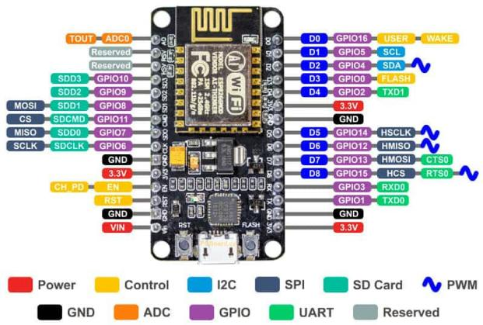
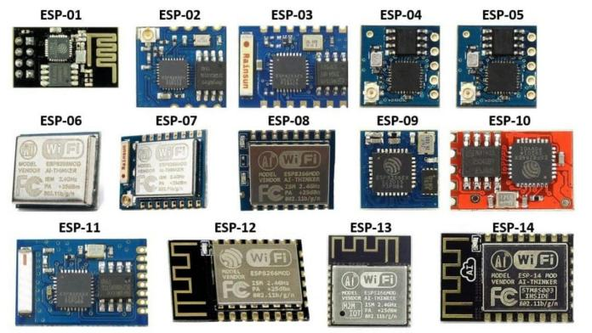
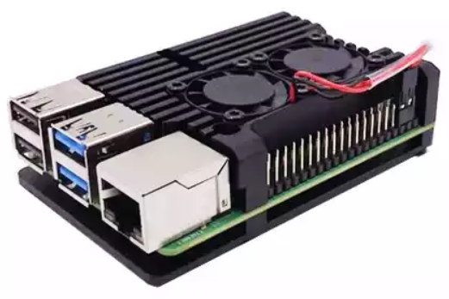
CHƯƠNG 03: CƠ SỞ LÝ THUYẾT
Thiết bị phần cứng
Notes:
Khả năng xử lý lượng dữ liệu lớn: DCS có thể xử lý hàng ngàn tín hiệu đầu vào và đầu ra từ các thiết bị trong hệ thống, đồng thời cho phép xử lý dữ liệu trong thời gian thực.
Cấu trúc phân tán: Hệ thống DCS được thiết kế theo cấu trúc phân tán, cho phép các điểm điều khiển và giám sát được đặt gần với các thiết bị cần điều khiển và giám sát, giúp giảm thiểu chi phí cáp điều khiển và cải thiện độ tin cậy của hệ thống.
Tính linh hoạt và dễ dàng mở rộng: DCS cho phép dễ dàng thêm các thiết bị, tín hiệu và chức năng mới vào hệ thống, giúp hệ thống có thể mở rộng và thích nghi với các nhu cầu mới của công nghiệp.
Khả năng giám sát từ xa: DCS cho phép giám sát và điều khiển từ xa qua mạng, giúp giảm thiểu chi phí vận hành và tăng cường tính linh hoạt của hệ thống.
Độ tin cậy cao: DCS được thiết kế để đảm bảo độ tin cậy cao, với các chức năng phục hồi và khôi phục dữ liệu nhanh chóng khi xảy ra sự cố.

Slide 6
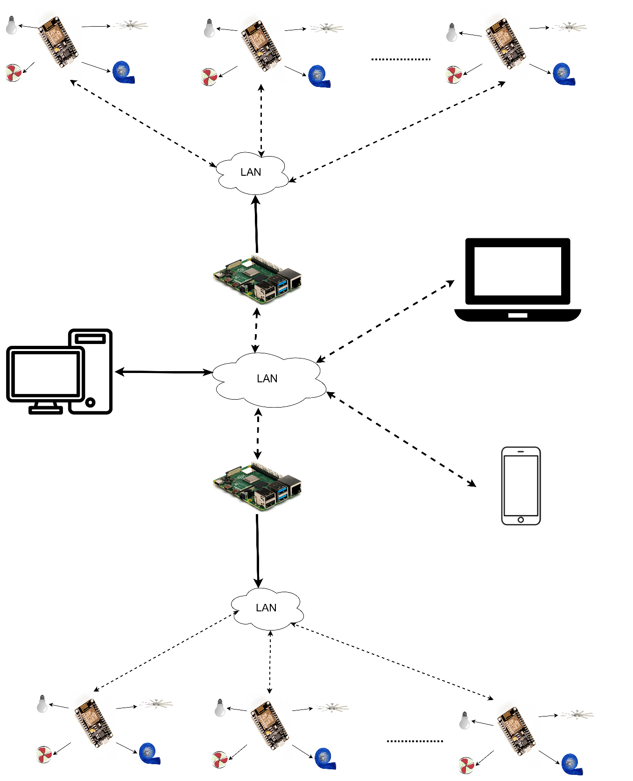
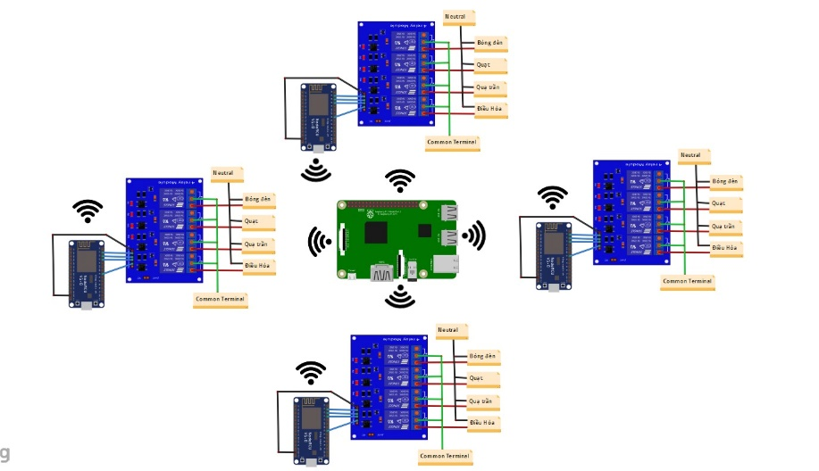
CHƯƠNG 03: CƠ SỞ LÝ THUYẾT
Sơ đồ mạch nguyên lý hoạt động
Sơ đồ mạch thiết kế
Notes:
Khả năng xử lý lượng dữ liệu lớn: DCS có thể xử lý hàng ngàn tín hiệu đầu vào và đầu ra từ các thiết bị trong hệ thống, đồng thời cho phép xử lý dữ liệu trong thời gian thực.
Cấu trúc phân tán: Hệ thống DCS được thiết kế theo cấu trúc phân tán, cho phép các điểm điều khiển và giám sát được đặt gần với các thiết bị cần điều khiển và giám sát, giúp giảm thiểu chi phí cáp điều khiển và cải thiện độ tin cậy của hệ thống.
Tính linh hoạt và dễ dàng mở rộng: DCS cho phép dễ dàng thêm các thiết bị, tín hiệu và chức năng mới vào hệ thống, giúp hệ thống có thể mở rộng và thích nghi với các nhu cầu mới của công nghiệp.
Khả năng giám sát từ xa: DCS cho phép giám sát và điều khiển từ xa qua mạng, giúp giảm thiểu chi phí vận hành và tăng cường tính linh hoạt của hệ thống.
Độ tin cậy cao: DCS được thiết kế để đảm bảo độ tin cậy cao, với các chức năng phục hồi và khôi phục dữ liệu nhanh chóng khi xảy ra sự cố.

Slide 7


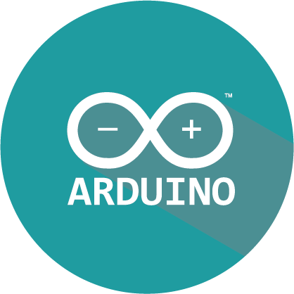
CHƯƠNG 03: CƠ SỞ LÝ THUYẾT
Công nghệ sử dụng
Notes:
Khả năng xử lý lượng dữ liệu lớn: DCS có thể xử lý hàng ngàn tín hiệu đầu vào và đầu ra từ các thiết bị trong hệ thống, đồng thời cho phép xử lý dữ liệu trong thời gian thực.
Cấu trúc phân tán: Hệ thống DCS được thiết kế theo cấu trúc phân tán, cho phép các điểm điều khiển và giám sát được đặt gần với các thiết bị cần điều khiển và giám sát, giúp giảm thiểu chi phí cáp điều khiển và cải thiện độ tin cậy của hệ thống.
Tính linh hoạt và dễ dàng mở rộng: DCS cho phép dễ dàng thêm các thiết bị, tín hiệu và chức năng mới vào hệ thống, giúp hệ thống có thể mở rộng và thích nghi với các nhu cầu mới của công nghiệp.
Khả năng giám sát từ xa: DCS cho phép giám sát và điều khiển từ xa qua mạng, giúp giảm thiểu chi phí vận hành và tăng cường tính linh hoạt của hệ thống.
Độ tin cậy cao: DCS được thiết kế để đảm bảo độ tin cậy cao, với các chức năng phục hồi và khôi phục dữ liệu nhanh chóng khi xảy ra sự cố.

Slide 8
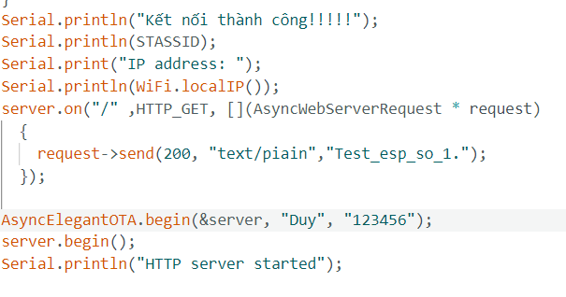
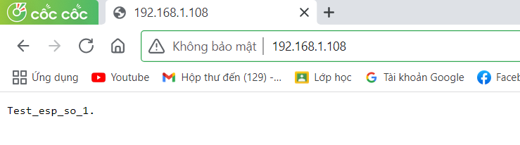
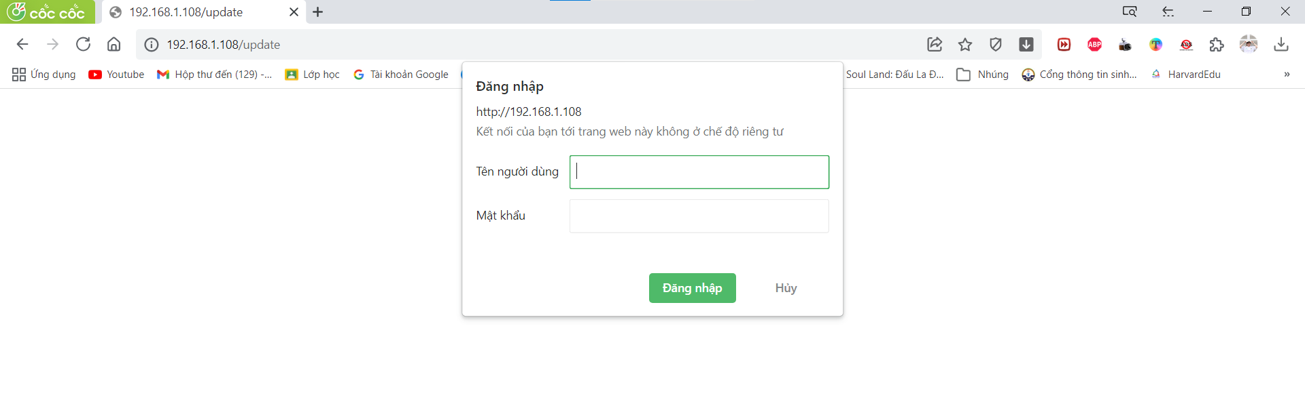
CHƯƠNG 03: CƠ SỞ LÝ THUYẾT
Ngoài ra để thuận tiện cho việc sử dụng cũng như cập nhật trên các chip điều khiển thì còn sử dụng thêm OTA(Over-The-Air)
Notes:
Khả năng xử lý lượng dữ liệu lớn: DCS có thể xử lý hàng ngàn tín hiệu đầu vào và đầu ra từ các thiết bị trong hệ thống, đồng thời cho phép xử lý dữ liệu trong thời gian thực.
Cấu trúc phân tán: Hệ thống DCS được thiết kế theo cấu trúc phân tán, cho phép các điểm điều khiển và giám sát được đặt gần với các thiết bị cần điều khiển và giám sát, giúp giảm thiểu chi phí cáp điều khiển và cải thiện độ tin cậy của hệ thống.
Tính linh hoạt và dễ dàng mở rộng: DCS cho phép dễ dàng thêm các thiết bị, tín hiệu và chức năng mới vào hệ thống, giúp hệ thống có thể mở rộng và thích nghi với các nhu cầu mới của công nghiệp.
Khả năng giám sát từ xa: DCS cho phép giám sát và điều khiển từ xa qua mạng, giúp giảm thiểu chi phí vận hành và tăng cường tính linh hoạt của hệ thống.
Độ tin cậy cao: DCS được thiết kế để đảm bảo độ tin cậy cao, với các chức năng phục hồi và khôi phục dữ liệu nhanh chóng khi xảy ra sự cố.

Slide 9
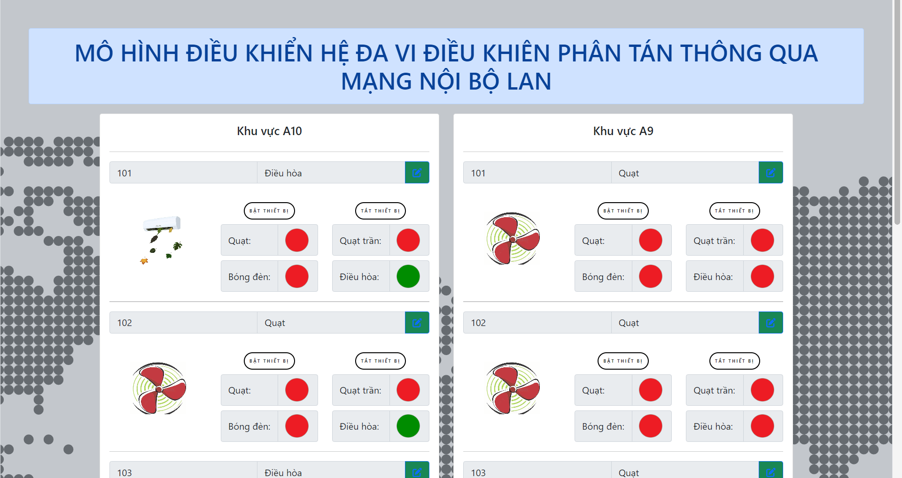
CHƯƠNG 04: THIẾT KẾ HỆ THỐNG
Notes:
Khả năng xử lý lượng dữ liệu lớn: DCS có thể xử lý hàng ngàn tín hiệu đầu vào và đầu ra từ các thiết bị trong hệ thống, đồng thời cho phép xử lý dữ liệu trong thời gian thực.
Cấu trúc phân tán: Hệ thống DCS được thiết kế theo cấu trúc phân tán, cho phép các điểm điều khiển và giám sát được đặt gần với các thiết bị cần điều khiển và giám sát, giúp giảm thiểu chi phí cáp điều khiển và cải thiện độ tin cậy của hệ thống.
Tính linh hoạt và dễ dàng mở rộng: DCS cho phép dễ dàng thêm các thiết bị, tín hiệu và chức năng mới vào hệ thống, giúp hệ thống có thể mở rộng và thích nghi với các nhu cầu mới của công nghiệp.
Khả năng giám sát từ xa: DCS cho phép giám sát và điều khiển từ xa qua mạng, giúp giảm thiểu chi phí vận hành và tăng cường tính linh hoạt của hệ thống.
Độ tin cậy cao: DCS được thiết kế để đảm bảo độ tin cậy cao, với các chức năng phục hồi và khôi phục dữ liệu nhanh chóng khi xảy ra sự cố.

Slide 10
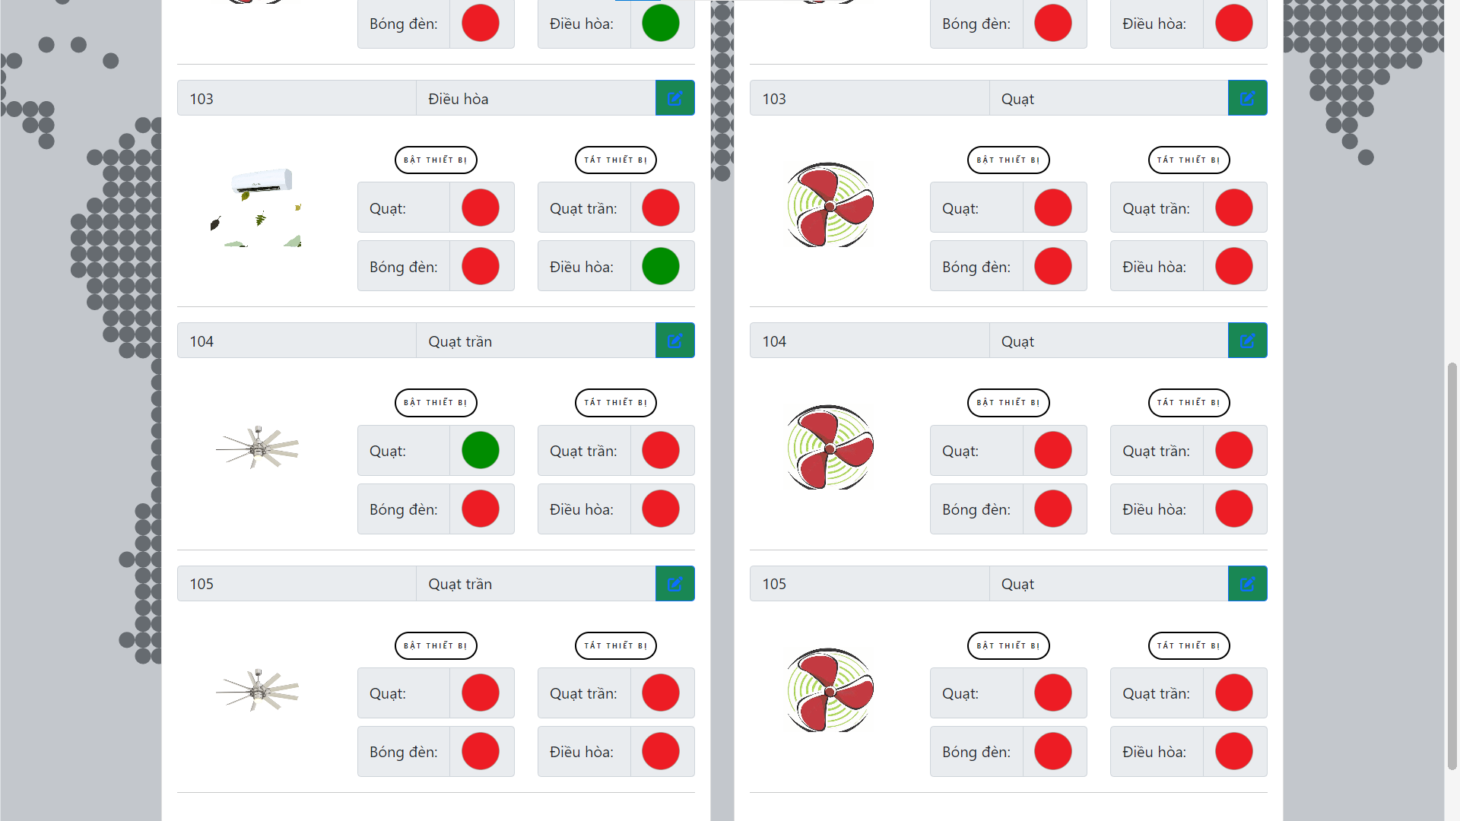
CHƯƠNG 04: THIẾT KẾ HỆ THỐNG
Notes:
Khả năng xử lý lượng dữ liệu lớn: DCS có thể xử lý hàng ngàn tín hiệu đầu vào và đầu ra từ các thiết bị trong hệ thống, đồng thời cho phép xử lý dữ liệu trong thời gian thực.
Cấu trúc phân tán: Hệ thống DCS được thiết kế theo cấu trúc phân tán, cho phép các điểm điều khiển và giám sát được đặt gần với các thiết bị cần điều khiển và giám sát, giúp giảm thiểu chi phí cáp điều khiển và cải thiện độ tin cậy của hệ thống.
Tính linh hoạt và dễ dàng mở rộng: DCS cho phép dễ dàng thêm các thiết bị, tín hiệu và chức năng mới vào hệ thống, giúp hệ thống có thể mở rộng và thích nghi với các nhu cầu mới của công nghiệp.
Khả năng giám sát từ xa: DCS cho phép giám sát và điều khiển từ xa qua mạng, giúp giảm thiểu chi phí vận hành và tăng cường tính linh hoạt của hệ thống.
Độ tin cậy cao: DCS được thiết kế để đảm bảo độ tin cậy cao, với các chức năng phục hồi và khôi phục dữ liệu nhanh chóng khi xảy ra sự cố.

Slide 11


Thank You

